Slide 1
Государственная политика в сфере общего образования
НОРМАТИВНОЕ И МЕТОДИЧЕСКОЕ ОБЕСПЕЧЕНИЕ ФГОС НОО, ФГОС ООО
«Об утверждении федерального государственного образовательного стандарта начального общего образования» №286 от 31.05.2021г.
«Об утверждении федерального государственного образовательного стандарта основного общего образования» №287 от 31.05.2021г.
«О внесении изменений в федеральный государственный образовательный стандарт среднего общего образования, утв.приказом Министерства образования и науки РФ от 17.05.2012 г. № 414, №286 от 31.05.2021г.» №732 от 12.08.2022г.

Slide 2
Правовые нормы:

Slide 3
ФГОС – ключевой регулятор содержания общего образования:

Slide 4
ЕДИНАЯ ДИНАМИЧНО РАЗВИВАЮЩАЯСЯ СИСТЕМА ОБРАЗОВАНИЯ РОССИИ
ЕДИНЫЕ ПОДХОДЫ к формированию содержания образования и воспитания
ЕДИНАЯ СИСТЕМА МОНИТОРИНГА эффективности деятельности образовательных организаций, органов управления образованием
ЕДИНЫЕ СТАНДАРТЫ образовательного пространства страны
ГАРАНТИЯ РАВЕНСТВА РЕСУРСОВ, УСЛОВИЙ, ВОЗМОЖНОСТЕЙ и ПОВЫШЕНИЯ КАЧЕСТВА РЕЗУЛЬТАТОВ

Slide 5
ФГОС 2021 г.:

Slide 6
КЛЮЧЕВАЯ ПЕДАГОГИЧЕСКАЯ ЗАДАЧА –
создание условий, инициирующих действие обучающегося:

Slide 7
ФГОС и Стратегия научно-технологического развития РФ

Slide 8
ФГОС и Стратегия научно-технологического развития РФ

Slide 9
ФГОС и Стратегия
научно-технологического развития РФ

Slide 10
Обеспечение глобальной конкурентоспособности российского образования
НАВЫКИ XXI века
Фундаментальные знания: как школьники применяют ключевые навыки в повседневной жизни | hard skills в проектах ФГОС ОТРАЖЕНЫ:
1. Языковая грамотность | в требованиях к предметным результатам (русский язык, литература, иностранный язык, математика, информатика, обществознание); в требованиях к личностным результатам (гражданско-патриотическое воспитание, эстетическое воспитание, экологическое воспитание)
2. Математическая грамотность
3. Естественнонаучная грамотность
4. ИКТ-грамотность
5. Финансовая грамотность
6. Культурная и гражданская грамотность

Slide 11
Обеспечение глобальной конкурентоспособности российского образования
НАВЫКИ XXI века
Компетенции: как школьники решают сложные задачи | soft skills в проектах ФГОС ОТРАЖЕНЫ:
1. Критическое мышление/решение проблем | Критическое мышление и Креативность: требования к метапредметным результатам (базовые логические действия и работа с информацией) Коммуникация: метапредметные компетенции (универсальные учебные коммуникативные действия – общение) Сотрудничество: метапредметные компетенции (совместная деятельность)
2. Креативность
3. Коммуникация
4. Сотрудничество

Slide 12
Обеспечение глобальной конкурентоспособности российского образования
НАВЫКИ XXI века
Черты характера: как школьники решают задачи в изменяющихся условиях | soft skills в проектах ФГОС ОТРАЖЕНЫ:
1. Любознательность | Любознательность и Инициативность: требования к личностным результатам (ценность научного познания) Упорство/настойчивость и Приспособляемость:  требования к метапредметным результатам (универсальные коммуникативные и регулятивные действия) Лидерство и Социальная осведомленность: требования к метапредметным результатам (совместная деятельность)
2. Инициативность
3. Упорство/настойчивость
4. Приспособляемость
5. Лидерство
6. Социальная и культурная осведомленность

Slide 13
Детализация требований к результатам личностным
Группы личностных результатов (по направлениям воспитательной работы):
Патриотическое воспитание (4)
Гражданское воспитание (8)
Духовно-нравственное воспитание (3)
Эстетическое воспитание (3)
Воспитание ценности научного познания (3)
Физическое воспитание. Формирование культуры здоровья и эмоционального благополучия (5)
Трудовое воспитание (5)
Экологическое воспитание (5) …
Всего = 36 конкретных формулировок личностных результатов

Slide 14
Детализация требований к результатам метапредметным
1. Овладение универсальными учебными познавательными действиями
1.1. Базовые логические действия (НОО – 5, ООО – 6)
1.2. Базовые исследовательские действия (НОО – 6, ООО - 4)
1.3. Работа с информацией (НОО – 6, ООО – 5)
2. Овладение универсальными учебными коммуникативными действиями
2.1. Общение (НОО – 8, ООО - 6)
2.2. Совместная деятельность (НОО – 4, ООО - 4)
3. Овладение универсальными регулятивными действиями
3.1. Самоорганизация (НОО – 2, ООО - 2)
3.2. Самоконтроль (НОО – 2, ООО - 3)
Всего = 33/30 конкретных результатов

Slide 15
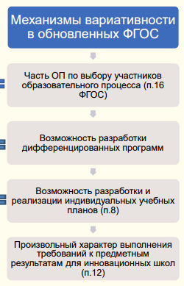
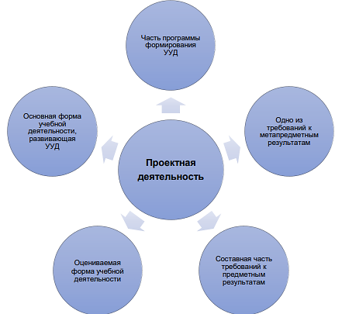
МЕХАНИЗМЫ ВАРИАТИВНОСТИ ПРОЕКТНАЯ ДЕЯТЕЛЬНОСТЬ

Slide 17
Научно-методическое и технологическое сопровождение ФГОС

